Slide 1



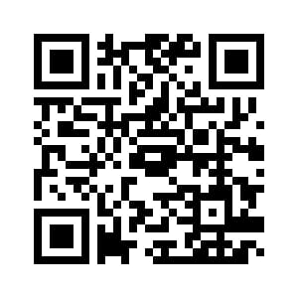
PÓS GRADUAÇÃO
ENGENHARIA CIVIL
PROCESSO SELETIVO
ALUNO NÃO REGULAR 2020
INSCRIÇÕES: 02 e 03/03/2020
Informações:
Telefone: (44) 3011-3864
e-mail: sec-pcv@uem.br
Internet: http://www.pcv.uem.br/processo-seletivo

